Slide 1


فصل سوم
شروع با OpenCV
شرکت هوش مصنوعی رسا
مدرس : فرید هاشمی نژاد

Slide 2
هیستوگرام در OpenCV
جلسه نهم
شرکت هوش مصنوعی رسا
مدرس : فرید هاشمی نژاد

Slide 3
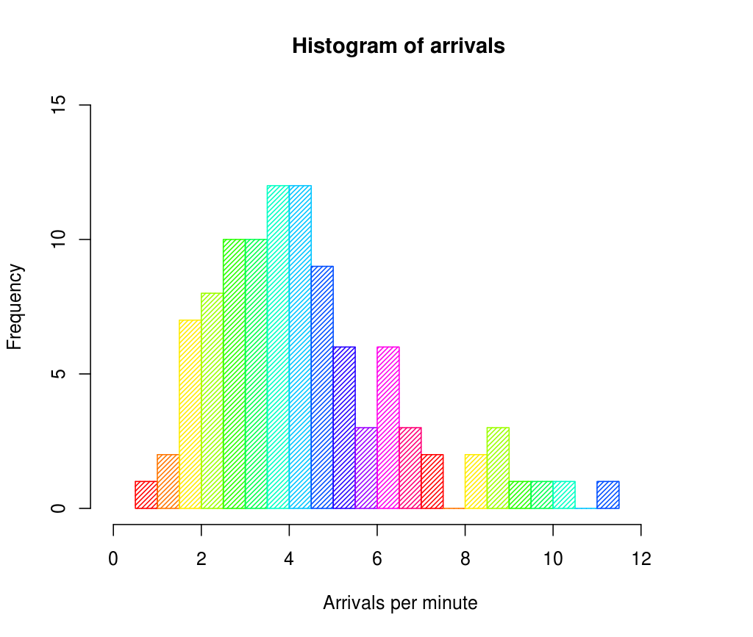
Histogram
یک Representationبرای نمایش نحوه توزیع داده های عددی است
Karl Pearson
بسیار کاربردی
در پردازش تصویر
و بینایی ماشین

